Slide 1
Develando los misterios de Daniel
REINOS EN CONFLICTO
7
Aventurándonos en la profecía Bíblica
Cristoweb.com

Slide 2
Introducción
En Daniel 7, el profeta bosqueja el surgimiento y la caída de varios reinos. Esos reinos están en conflicto y luchan por el dominio mundial. Los ejércitos pelean por poseer esta tierra. Los dirigentes potenciales aspiran a la grandeza terrenal. Reyes y emperadores hacen la guerra.

Slide 3
Introducción
La apuesta es alta, está en juego el dominio de este mundo. Finalmente, surge un super poder político-religioso. Este poder exige la lealtad total de sus súbditos. Quienes se mantienen fieles a Dios y se rehúsan a esa lealtad, son perseguidos con crueldad. Cambiando la Ley de Dios, ese poder establece sus propias normas. El destino del mundo está en zozobra.

Slide 4
Introducción
Entonces la escena cambia de la tierra al cielo. El Todopoderoso afirma que él es el legítimo soberano de todos los reyes de este mundo. Pronuncia su sentencia sobre todos los usurpadores del trono. Los reinos del mundo le pertenecen. El creó nuestro planeta, y lo redimió. “Todos los pueblos, naciones y lenguas” (Daniel 7:14) le servirán y alabarán para siempre.

Slide 5
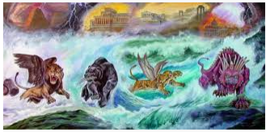
Comprendiendo la profecía bíblica

Slide 6
1. ¿Qué escena describe Daniel en su sueño? ¿Qué es lo que vio? ¿Qué contiene esa visión? Daniel 7:1-3
En el primer año de Belsasar rey de Babilonia tuvo Daniel un sueño, y visiones de su cabeza mientras estaba en su lecho; luego escribió el sueño, y relató lo principal del asunto. Daniel dijo: Miraba yo en mi visión de noche, y he aquí que los cuatro _______ del cielo combatían en el gran ______. Y cuatro _______ grandes, diferentes la una de la otra, subían del _____.
vientos
mar
bestias
mar

Slide 7
Las bestias representan reinos (Daniel 17, 23)
17 Estas cuatro grandes bestias son cuatro reyes [reinos] que se levantarán en la tierra.
23 Dijo así: La cuarta bestia será un cuarto reino en la tierra, el cual será diferente de todos los otros reinos, y a toda la tierra devorará, trillará y despedazará.

Slide 8
Los vientos representan contiendas, guerras o conflictos Jeremías 49:36, 37.
Traeré sobre Elam los cuatro vientos de los cuatro puntos del cielo, y los aventaré a todos estos vientos; y no habrá nación a donde no vayan fugitivos de Elam. Y haré que Elam se intimide delante de sus enemigos, y delante de los que buscan su vida; y traeré sobre ellos mal, y el ardor de mi ira, dice Jehová; y enviaré en pos de ellos espada hasta que los acabe.

Slide 9
Las aguas [mares] representan multitudes, pueblos o naciones (Apocalipsis 17:15).
Me dijo también: Las aguas que has visto donde la ramera se sienta, son pueblos, muchedumbres, naciones y lenguas.

Slide 10
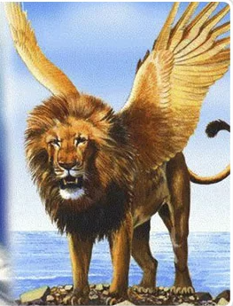
2. ¿Qué cuatro bestias vio Daniel en su visión?
Daniel 7:4, 5, 6, 7
4 La primera era como ____, y tenía ____ de águila. Yo estaba mirando hasta que sus alas fueron arrancadas, y fue levantada del suelo y se puso enhiesta sobre los pies a manera de hombre, y le fue dado corazón de hombre.
león
alas

Slide 11
La primera bestia era un león, un símbolo adecuado para Babilonia. Los profetas del Antiguo Testamento le decían “león” a Babilonia. Un león con alas de águila era un símbolo destacado en las monedas de Babilonia y en los muros de la ciudad. El león, el rey de los animales, y un águila, la capitana de las aves, describen correctamente el reinado poderoso de Babilonia de 605 a 539 a. C.
Considera

Slide 12
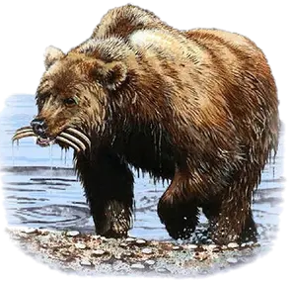
5 Y he aquí otra segunda bestia, semejante a un ____, la cual se alzaba de un costado más que del otro, y tenía en su boca tres ________ entre los dientes; y le fue dicho así: Levántate, devora mucha carne.
oso
costillas

Slide 13
La ferocidad de los soldados de Medo Persia se representa con el oso. Cuando los medos y los persas tomaron Babilonia, también conquistaron Lidia y Egipto. Las tres costillas que están en la boca del oso representan a las tres naciones: Babilonia, Lidia y Egipto. Medo Persia gobernó el Medio Oriente desde 539 hasta 331 a. C.
Considera

Slide 14
Se alzaba de un costado más que del otro. El intérprete (Dn. 7: 16) no explica este detalle de la visión. Sin embargo, según Dn. 8: 3, 20 pareciera que se indica claramente que el reino estaba compuesto de dos partes. De los medos y los persas, los últimos llegaron a tener el poder dominante unos pocos años antes de que el imperio dual conquistara a Babilonia. Comentario bíblico adventista (CBA).
Considera

Slide 15
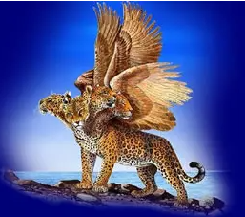
6 Después de esto miré, y he aquí otra, semejante a un __________, con cuatro _____ de ave en sus espaldas; tenía también esta bestia cuatro ________; y le fue dado dominio.
leopardo
alas
cabezas

Slide 16
El leopardo es un símbolo apropiado para Grecia, el imperio de Alejandro Magno. El rey griego conquistó con la velocidad de un leopardo que volaba con alas de águila.
Considera

Slide 17
¿Por qué este leopardo tiene cuatro cabezas? Cuando Alejandro murió como consecuencia de una borrachera, a los 33 años, sus cuatro generales (Casandro, Lisímaco, Seleuco y Ptolomeo) se dividieron el imperio. La profecía bíblica es increíblemente exacta. Los griegos gobernaron desde 331 hasta 168 a. C.
Considera

Slide 18
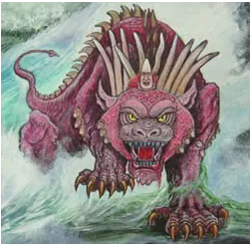
7 Después de esto miraba yo en las visiones de la noche, y he aquí la cuarta bestia, __________ y terrible y en gran manera ______, la cual tenía unos ______ grandes de hierro; devoraba y desmenuzaba, y las sobras hollaba con sus _____, y era muy ________ de todas las bestias que vi antes de ella, y tenía ____________.
espantosa
fuerte
dientes
pies
diferente
diez cuernos

Slide 19
El Imperio Romano, “fuerte como el hierro”, conquistó el mundo en 168 a. C. al derrotar a los griegos en la Batalla de Pinda. Bajo los césares, el poderoso Imperio Romano gobernó desde 168
a. C. hasta 351 d. C.
Considera

Slide 20
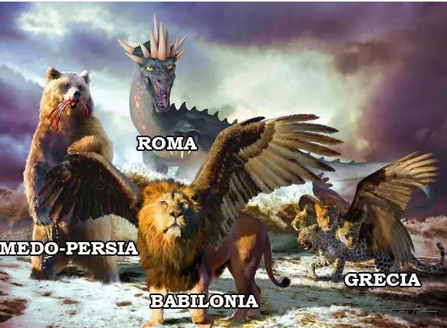
Considera

Slide 21
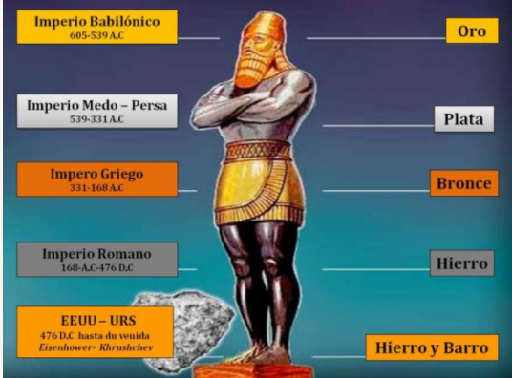
Considera
Daniel 2

Slide 22
La imagen de Dn. 2 contiene cuatro metales: oro, plata, bronce y hierro. En
Dn. 7 hay cuatro bestias: un león, un oso, un leopardo y un dragón. Así como los cuatro metales representan los cuatro imperios mundiales sucesivos comenzando con Babilonia en los
días de Daniel, y pasando por Medo Persia, Grecia y Roma, las cuatro bestias representan los mismos cuatro reinos.
Considera

Slide 23
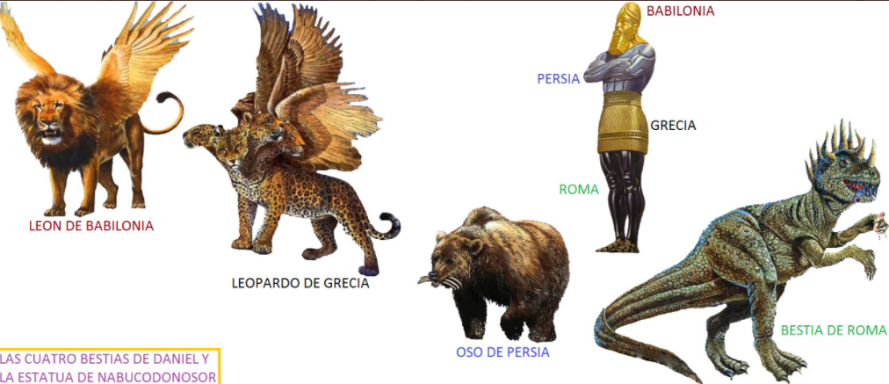
MEDO PERSIA
MEDO PERSIA

Slide 24
Quizá te preguntes por qué Dios emplea metales en Dn. 2 y bestias en Dn. 7. Con el simbolismo de los metales en Dn. 2, Dios ilustra que ningún poder en la tierra puede perdurar. Los metales son transitorios pero su reino (la roca cortada no por manos) es permanente.
Con la ferocidad de las cuatro bestias de Dn. 7, Dios describe los encarnizados conflictos de los poderes políticos en su disputa por el control mundial.
Considera

Slide 25
Bestias
A. Grecia
Vientos
B. Babilonia
Aguas
C. Medo Persia
D. Reinos
León con alas
E. Conflictos
Asocie
Oso
F. Multitudes

Slide 26
Tres costillas en la boca del oso
A. Babilonia
B. El imperio griego dividido
Un costado del oso más alto
C. Imperio Romano
Leopardo con alas y cuatro cabezas
D. Babilonia, Lidia y Egipto
Cuatro cabezas
E. Persas más dominantes que Medos
Asocie
Bestia espantosa y fuerte
F. Grecia

Slide 27
3. ¿Cuántos cuernos tenía la cuarta bestia? Daniel 7:7b
….y era muy diferente de todas las bestias que vi antes de ella, y tenía diez cuernos

Slide 28
En Dn. 2, las piernas de hierro que representaban al Imperio Romano, terminaban en diez dedos, que simbolizaban las divisiones de Roma. En Dn. 7, la cuarta bestia tiene diez cuernos, que simbolizan las mismas divisiones de Roma. Roma no fue conquistada por un quinto poder mundial , sino que fue dividida por la invasión de las tribus bárbaras del norte, y fue decayendo desde 351 hasta 476 d. C.
Considera

Slide 29
Las invasiones sucesivas de numerosas tribus
germánicas que penetraron en el Imperio Romano y el reemplazo de éste por varios Estados separados o monarquías, son hechos históricos. Debido a que por lo menos una veintena de tribus bárbaras invadió el Imperio Romano, se han confeccionado varias listas de los reinos establecidos en el territorio del imperio. La siguiente lista es una de ellas: ostrogodos, visigodos, francos, vándalos, suevos, alamanes, anglosajones, hérulos, lombardos y burgundios. Este período fue de grandes trastornos, confusión y cambio, y durante él muchos Estados lograron su independencia [Europa occidental] CBA.
Considera

Slide 30
4. ¿Qué nuevo poder apareció en Daniel 7:8?
Mientras yo contemplaba los cuernos [de la cuarta bestia] , he aquí que otro ________________salía entre ellos, y delante de él fueron arrancados tres cuernos de los primeros; y he aquí que este cuerno tenía ojos como de hombre, y una boca que hablaba grandes cosas.
cuerno pequeño

Slide 31
Otro cuerno pequeño. Mejor, "otro cuerno, uno pequeño". Aunque pequeño al comienzo, este cuerno es descrito posteriormente como "más grande que sus compañeros". Se verá que esto simboliza la continuación del poder romano mediante la Iglesia Romana. CBA
Considera

Slide 32
Tres cuernos de los primeros. El "cuerno pequeño" es un símbolo de la Roma papal. En consecuencia, el que los tres cuernos fuesen arrancados simboliza la destrucción de tres de las naciones bárbaras. Entre los principales obstáculos que se le presentaron a la Roma papal en su encumbramiento al poder político estuvieron los hérulos, los vándalos y los ostrogodos. CBA.
Considera

Slide 33
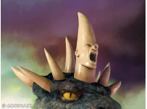
Identificando las características del cuerno pequeño

Slide 34
5. ¿Dónde surgió el cuerno pequeño? Daniel 7:8
Mientras yo contemplaba los [diez] cuernos, he aquí que otro cuerno pequeño salía entre ellos,…..

Slide 35
Dado que el cuerno pequeño surgió entre los diez cuernos, deberá aparecer en Europa occidental, fuera del imperio Romano pagano.
Considera

Slide 36
6. ¿El cuerno pequeño surgió antes o después de la división del Imperio Romano? Daniel 7:8
Como el cuerno pequeño surgió entre las diez divisiones de Roma, tendría que surgir después de que Roma fuera dividida, o sea en algún momento después del 476 d. C.

Slide 37
diez dedos
A. diez cuernos
creció más que los diez
B. hérulos, vándalos y ostrogodos destruidos
C. Falso
cuerno pequeño
D. Verdadero
Tres cuernos arrancados
E. cuerno pequeño
Asocie
Cuerno pequeño surgió antes del 476 d.C
F. Roma papal

Slide 38
7. ¿Cómo describe el profeta Daniel los ojos de este poder? Daniel 7:8
….y he aquí que este cuerno tenía ojos como de hombre….

Slide 39
En la Biblia, los ojos son símbolo de sabiduría o entendimiento (Efesios 1:18). Este poder
terrenal, que surgiría en los primeros siglos d. C., tenía sabiduría o entendimiento humano. Eran los ojos de un hombre, no los de Dios.
Considera

Slide 40
8. ¿Cómo compara Daniel a ese cuerno pequeño con los diez primeros cuernos? Daniel 7:24
Y los diez cuernos significan que de aquel reino se levantarán diez reyes; y tras ellos se levantará otro, el cual será _________ de los primeros, y a tres reyes derribará.
diferente

Slide 41
Las divisiones de Roma eran más que nada poderes políticos. Este nuevo poder es diferente, por lo tanto no debe ser un poder político, sino un poder religioso.
Considera

Slide 42
9. ¿Qué tres características del cuerno pequeño describe Daniel en el versículo 25?
Y _______ palabras contra el Altísimo, y a los santos del Altísimo ___________, y pensará en _______ los tiempos y la ley; y serán entregados en su mano hasta tiempo, y tiempos, y medio tiempo.
hablará
quebrantará
cambiar

Slide 43
Contra el altísimo. Al oponerse al Altísimo, el cuerno pequeño pretendería ser igual a Dios. La literatura eclesiástica abunda en ejemplos de las pretensiones arrogantes y
blasfemas del papado. Ejemplos típicos son los siguientes tomados de una gran
obra enciclopédica escrita por un teólogo católico del siglo XVIII: "El papa es de una dignidad tan grande y es tan excelso, que no es un mero hombre, sino como si fuera Dios y el vicario de Dios…”
Considera

Slide 44
"El papa puede modificar la ley divina, ya que su poder no es de hombre sino de Dios, y actúa como vicerregente de Dios sobre la tierra con el más amplio poder de atar y soltar a sus ovejas.”
"Cualquier cosa que se diga que hace el Señor Dios mismo, y el Redentor, eso
hace su vicario, con tal que no haga nada contrario a la fe" CBA
Considera

Slide 45
Quebrantará. El papado reconoce que ha perseguido y defiende tales hechos como el legítimo ejercicio del poder que pretende haber recibido de Cristo. Durante la Inquisición, las autoridades civiles estaban obligadas por los papas, so pena de excomunión, a ejecutar las sentencias legales que condenaban a los herejes impenitentes a la hoguera. CBA.
Considera

Slide 46
Esta sorprendente profecía predice que un sistema político-religioso surgiría del antiguo Imperio Romano en los primeros siglos d. C. Basado en la sabiduría humana, concilios eclesiásticos y decretos hechos por el hombre, trataría de cambiar a la misma Ley de Dios. La Biblia predijo que la iglesia primitiva ingresaría en un período de apostasía.
Considera

Slide 47
Una iglesia permisiva

Slide 48
10. ¿Qué advertencia le hizo el apóstol Pablo a los primeros cristianos? Hechos 20:28-31
28 Por tanto, mirad por vosotros, y por todo el rebaño en que el Espíritu Santo os ha puesto por supervisores, para apacentar la iglesia del Señor, la cual él adquirió para sí por medio de su propia sangre.
29 Porque yo sé que después de mi partida entrarán en medio de vosotros lobos rapaces, que no perdonarán al rebaño.

Slide 49
30 Y de vosotros mismos se levantarán hombres que hablen cosas perversas para arrastrar tras sí a los discípulos.
31 Por tanto, velad, recordando que, por tres años, de noche y de día, no he cesado de amonestar con lágrimas a cada uno.

Slide 50
11. ¿Cómo describe el apóstol esa apostasía en 2 Tesalonicenses 2:3, 4?
Nadie os engañe en ninguna manera; porque no vendrá sin que antes venga la apostasía, y sea revelado el hombre de pecado, el hijo de perdición, el cual se opone y se exalta sobre todo lo que se llama Dios o es objeto de culto; tanto que se sienta en el santuario de Dios como Dios, haciéndose pasar por Dios.

Slide 51
12. ¿Qué sucederá con la verdad, según afirma Daniel 8:12?
Y a causa de la iniquidad le fue entregado el ejército junto con el continuo sacrificio; y echó por tierra la verdad, e hizo cuanto quiso, y le acompañó el éxito.

Slide 52
13. ¿Por cuánto tiempo tendría la supremacía ese poder? Daniel 7:25
y serán entregados en su mano hasta tiempo, y tiempos, y medio tiempo.

Slide 53
Ese período de “tiempo, tiempos y la mitad de un tiempo” también se menciona en Apocalipsis 12:14. De acuerdo con Apocalipsis 12:6 este período de tiempo equivale a 1.260 días proféticos.

Slide 54
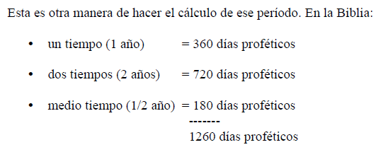

Slide 55
En la profecía bíblica, un día profético equivale a un año literal (Números 14:34; Ezequiel 4:6). El cuerno pequeño, o el poder conformado por la iglesia y el estado, reinaría en supremacía por 1.260 años, o sea, durante los siglos oscuros de la Edad Media [incluyendo la Inquisición].
Considera

Slide 56
Ese poder romano (la iglesia Medieval, [el Papado]) sustituiría la Palabra de Dios con la tradición humana, la Ley de Dios con leyes de hombres, y el perdón y el arrepentimiento prescriptos por Dios con las penitencias e indulgencias prescriptas por la iglesia. Muchos fieles cristianos se negarían a someterse a esa unión entre la iglesia y el estado, y serían perseguidos.
Considera

Slide 57
El período profético del cuerno pequeño comenzó en 538 d. C., cuando los ostrogodos abandonaron el asedio a Roma, y el obispo de Roma, liberado del dominio arriano, quedó libre para ejercer las prerrogativas del decreto de Justiniano de 533, y aumentar de allí en adelante la autoridad de la "Santa Sede". Exactamente 1.260 años más tarde (1798) las espectaculares victorias de los ejércitos de Napoleón en Italia pusieron al papa a merced del gobierno revolucionario francés. CBA.

Slide 58
El Gobierno informó a Bonaparte que la religión romana sería siempre la enemiga irreconciliable de la república. Por orden de Napoleón, el general Berthier entró en Roma con un ejército francés, proclamó que el régimen político del papado había concluido y llevó al papa prisionero a Francia, donde murió en el exilio. El derrocamiento del papado en 1798 marca el pináculo de una larga serie de acontecimientos vinculados con su decadencia progresiva, y también la conclusión del período profético de los 1.260 años. CBA

Slide 59
ojos
A. sabiduría
cuerno pequeño
B. 1798 d.C.
inicio período profético cuerno pequeño
C. General que apresó al papa
D. 476 d.C.
fin periodo profético 1260 años
E. poder religioso
Asocie
Berthier
F. 538 d.C

Slide 60
La verdad triunfante

Slide 61
14. ¿Cuál es la respuesta de Dios a la lucha por el trono de la tierra? Daniel 7:9, 10
Estuve mirando hasta que fueron puestos tronos, y se sentó un Anciano de días, cuyo vestido era blanco como la nieve, y el pelo de su cabeza como lana limpia; su trono llama de fuego, y las ruedas del mismo, fuego ardiente. Un río de fuego procedía y salía de delante de él; millares de millares le servían, y millones de millones asistían delante de él; el Juez se sentó, y los libros fueron abiertos.

Slide 62
En una magnífica escena de juicio en el cielo, Dios pone las cosas en su lugar. Los gobernantes impíos son condenados. Los sistemas engañosos son desenmascarados. Sólo el nombre de Dios es exaltado.
Considera

Slide 63
15. ¿Qué frases empleó Daniel para decirnos que el reino de Dios es permanente? Daniel 7:14, 27
14 Y le fue dado dominio, gloria y reino, para que todos los pueblos, naciones y lenguas le sirvieran; su dominio es dominio eterno, que nunca pasará, y su reino uno que no será destruido.
27 y que el reino, y el dominio y la majestad de los reinos debajo de todo el cielo, sea dado al pueblo de los santos del Altísimo, cuyo reino es reino eterno, y todos los dominios le servirán y obedecerán.

Slide 64
El reino de Dios es eterno, y dura para siempre. Los reinos humanos surgen y caen, pero el reino de Dios permanece eternamente. Los dirigentes políticos pueden tratar de destruirlo pero este perdurará. Los falsos dirigentes religiosos pueden traicionar los objetivos sagrados, pero el reino de Dios permanecerá.
Considera

Slide 65
Aunque es enfrentado, oprimido, agredido por todos los flancos, y atacado por el enemigo, el reino de Dios finalmente triunfará por completo.
Considera

Slide 66
MI DECISIÓN
Exaltaré el nombre de Dios siempre.

Slide 67
MI DECISIÓN
Permitiré que Dios cumpla sus objetivos en mi vida .

